Slide 1
Metadados
Metadados na organização de objetos digitais

Slide 2
2. Metadados na organização de objetos digitais
2.1 Metadados na organização de objectos digitais no setor GLAM
2.2 Tipos de metadados
2.3 Normas, padrões e esquemas
2.4 Sintaxes de codificação: XML e RDF
2.5. Metadados em imagem digital: IPTC, XMP e Exif

Slide 3
2.1 Metadados na organização de objectos digitais no setor GLAM
O setor GLAM (Galeries, Libraries, Archives, and Museums — Galerias, Bibliotecas, Arquivos e Museus) lida com vastas coleções de objetos digitais (livros, obras de arte, fotografias, documentos históricos, etc.). Os metadados são essenciais para organizar, preservar, tornar acessíveis e reutilizáveis os objetos digitais.
1. Organização e estruturação
2. Descoberta e acesso
3. Interoperabilidade e partilha
4. Preservação digital
5. Gestão de direitos e uso
6. Contextualização e enriquecimento
7. Reutilização e dados abertos

Slide 4
2.2 Tipos de metadados
Metadados podem ser classificados em vários tipos, dependendo do contexto (imagem, biblioteca, preservação digital, etc.), da sua função e aplicação.
Podemos falar de metadados…Descritivos, Estruturais, Administrativos, Técnicos, de Proveniência, de Uso, Geográficos, Semânticos, etc...
Geralmente, quando falamos de imagens, existem 3 classes de metadados: técnicos, descritivos e administrativos.

Slide 5
2.2 Tipos de metadados
Metadados podem ser classificados em vários tipos, dependendo do contexto (imagem, biblioteca, preservação digital, etc.), da sua função e aplicação.
Podemos falar de metadados…Técnicos, Descritivos, Administrativos, Estruturais, de Proveniência, de Uso, Geográficos, etc...
Geralmente, quando falamos de imagens, existem 3 classes de metadados: técnicos, descritivos e administrativos.

Slide 6
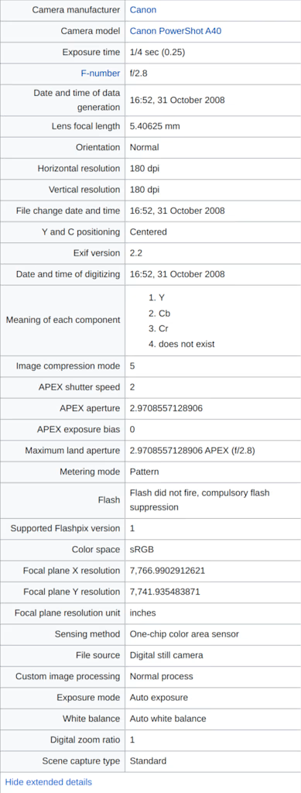
2.2 Tipos de metadados – Metadados Técnicos
Maioria dos dispositivos modernos de captura de imagem geram dados sobre as imagens que gravam. Estes dados descrevem características técnicas de uma imagem: Formato (JPEG, TIFF, etc.), Resolução, Espaço de cor (sRGB, AdobeRGB), Codecs de vídeo ou áudio, FPS, Tamanho do arquivo, data/hora, etc.

Slide 7

2.2 Tipos de metadados – Metadados Descritivos
Informações diversas sobre o conteúdo que ajudam a identificar, localizar e recuperar o recurso.
Título, Autor, Palavras-chave, Resumo, Data de criação, Localização geográfica, ISBN, etc.

Slide 8
2.2 Tipos de metadados – Metadados Administrativos
Direitos (Licenças, copyright, direitos de autor, termos de uso),
Preservação (checksums, versão de software, migrações, histórico de alterações)
Gestão (status do recurso, proprietário, histórico de modificações)
Informações que auxiliam na gestão de recursos, incluindo direitos, preservação e controle de acesso. Por vezes, são subdivididos em...
Metadados Técnicos, Metadados de Direitos, Metadados de Preservação e Metadados de Gestão

Slide 9
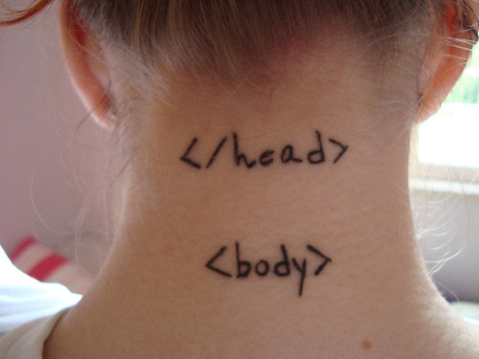
2.2 Tipos de metadados – Metadados Estruturais
Descrevem como diferentes partes de um recurso digital estão organizadas e relacionadas entre si, a estrutura interna do recurso.
Ordem das páginas, Sequência de imagens numa coleção, Associação entre arquivos, Índices de livros, Playlist de música, etc.

Slide 10
2.2 Tipos de metadados – Metadados de Proveniência e de Uso
PROVENIÊNCIA
Registam a origem e o histórico do recurso. Documentam a origem e transformações dos dados.
Fonte original, Histórico de alterações, Histórico de edições, Quem criou ou modificou o recurso, e quando...
USO
Informações que registam com que frequência o recurso foi utilizado.
Número de visualizações, Acessos do utilizador, Último acesso, Histórico de acessos, Downloads, Tempo de visualização.

Slide 11
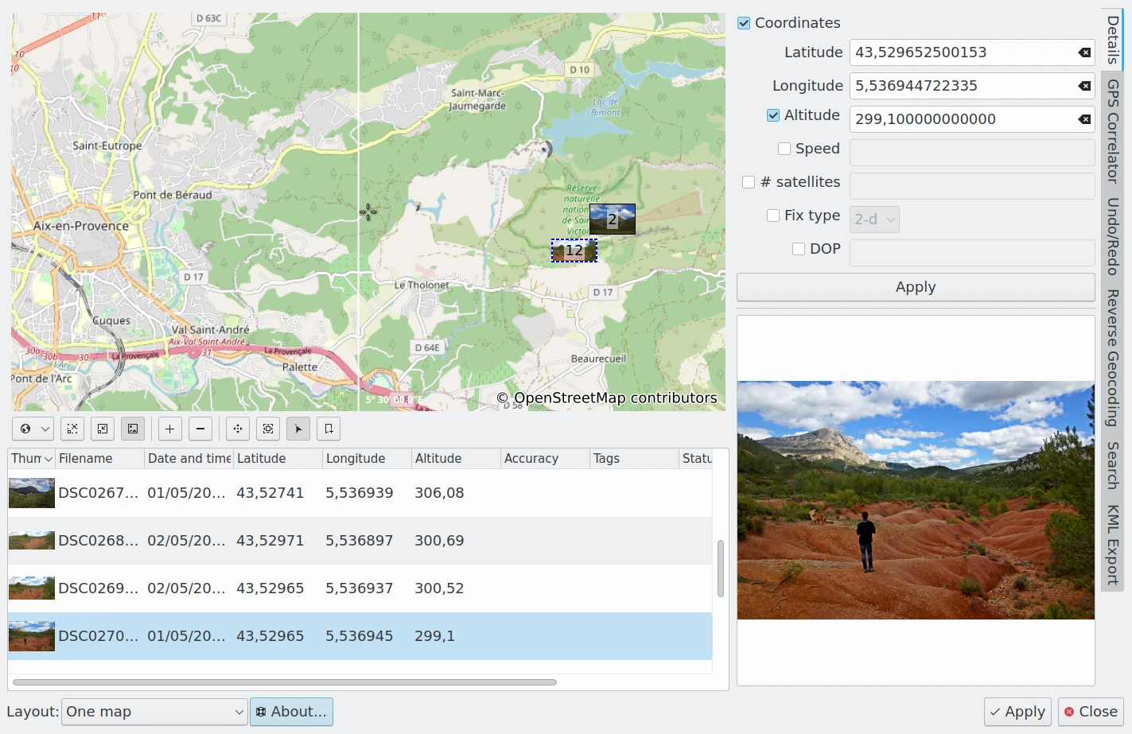
2.2 Tipos de metadados – Metadados Geográficos
Informações geoespaciais.
Coordenadas GPS, Altitude, Escala, CRS, etc.

Slide 12
2.3 Normas, padrões e esquemas – Vocabulário Controlado
Lista com conjunto de termos padronizados para descrever algo de forma consistente, evitando ambiguidade.
Padroniza termos, limita as opções de palavras para garantir uniformidade, evitar variações ou sinónimos livres (carro, automóvel, veículo, etc.)
Pode ser simples (lista de temas, lugares, tipos de objeto).
Lista de categorias num sistema de arquivamento.
"Arqueologia", "História Medieval", "Cartografia" como termos aceites para o campo "Assunto".

Slide 13
2.3 Normas, padrões e esquemas – Thesaurus
Tipo de vocabulário controlado enriquecido que organiza termos com relações semânticas: sinonímia, hierarquia e associação.
UNESCO Thesaurus (https://vocabularies.unesco.org/browser/thesaurus/)
ROSSIO Thesaurus (https://vocabs.rossio.fcsh.unl.pt/pub/tesauro/)

Slide 14
2.3 Normas, padrões e esquemas – Thesaurus
Sinonímia (Equivalência): Termos que têm significados semelhantes ou idênticos
Termo preferencial (descritor) é "Dadaísmo" e equivalentes (não preferenciais) são "Movimento Dada", "Arte Dada"
Termo preferencial (descritor) é "Tríptico" e equivalentes (não preferenciais) são "Pintura em três painéis", "Painel triplo"
UNESCO Thesaurus (https://vocabularies.unesco.org/browser/thesaurus/)
ROSSIO Thesaurus (https://vocabs.rossio.fcsh.unl.pt/pub/tesauro/)

Slide 15
2.3 Normas, padrões e esquemas – Thesaurus
Hierarquia: Termos mais gerais (genéricos) e mais específicos (subordinados).
“História Medieval” é termo específico de “História”
Termo genérico (mais amplo) é "Escultura" e termos específicos são "Escultura em mármore", "Escultura em bronze", "Baixo-relevo".
UNESCO Thesaurus (https://vocabularies.unesco.org/browser/thesaurus/)
ROSSIO Thesaurus (https://vocabs.rossio.fcsh.unl.pt/pub/tesauro/)

Slide 16
2.3 Normas, padrões e esquemas – Thesaurus
Associação: Termos relacionados por um vínculo lógico mas sem hierarquia ou sinonímia.
Termo é "Autorretrato" e termos associados são "Autorrepresentação", "Fotografia"
Termo é "Pincel" e termos associados são "Tinta", "Pintura"
UNESCO Thesaurus (https://vocabularies.unesco.org/browser/thesaurus/)
ROSSIO Thesaurus (https://vocabs.rossio.fcsh.unl.pt/pub/tesauro/)

Slide 17
2.3 Normas, padrões e esquemas – Ontologia
Um modelo formal e lógico de um domínio do conhecimento, define conceitos, entidades, propriedades e as relações entre eles.
A estrutura do CIDOC CRM é baseada em entidades (classes), relações (propriedades) e regras lógicas.
:MonaLisa a E22_Man-Made_Object ;
P102_has_title "Mona Lisa" ;
P14_carried_out_by :LeonardoDaVinci ;
P108i_was_produced_by :ProductionOfMonaLisa ;
P55_has_current_location :Louvre .
:ProductionOfMonaLisa a E12_Production ;
P4_has_time-span "1503–1506" ;
P7_took_place_at :Florence .
:LeonardoDaVinci a E21_Person ;
P131_is_identified_by "Leonardo da Vinci" .

Slide 18
2.3 Normas, padrões e esquemas – Ontologia
Código | Classe | Descrição | Exemplo na Mona Lisa
E22 | Man-Made_Object | Objeto físico criado por humanos (obras de arte, artefatos). | A pintura "Mona Lisa" (o objeto físico).
E21 | Person | Indivíduo (artista, doador, etc.). | Leonardo da Vinci (o artista).
E12 | Production | Evento de criação/manufatura de um objeto. | O ato de pintar a Mona Lisa (1503–1506).
E53 | Production | Localização geográfica. | Florença (onde foi pintada).

Slide 19
2.3 Normas, padrões e esquemas – Ontologia
Código | Classe | Descrição | Exemplo na Mona Lisa
P4 | has_time-span | Associa um evento a um período ou data. | A produção da Mona Lisa ocorreu em 1503–1506.
P7 | took_place_at | Indica o local onde um evento ocorreu. | A pintura foi feita em Florença.
P14 | carried_out_by | Liga um evento a uma pessoa (quem realizou). | A produção foi feita por Leonardo da Vinci.
P55 | has_current_location | Indica onde o objeto está agora. | A Mona Lisa está no Museu do Louvre.
P131 | is_identified_by | Associa uma entidade a um nome ou identificador. | "Leonardo da Vinci" é o nome do artista.

Slide 20
2.3 Normas, padrões e esquemas – Esquemas (Schema)
Estrutura formal que especifica os elementos e regras para metadados: campos disponíveis (ex.: "Título", "Autor", "Data"), tipos de dados esperados, regras de cardinalidade (ex: obrigatório ou opcional) e pode referenciar valores válidos.
Vocabulário, Thesaurus e Ontologia definem Conteúdo
Esquema define Forma de armazenar metadados.
Dublin Core, METS, MODS, MARC21…
Dublin Core define conjunto básico de campos (elementos) como dc:title, dc:creator, dc:subject etc.

Slide 21
2.3 Normas, padrões e esquemas – Normas
Documentos oficiais (internacionais ou nacionais) que estabelecem regras obrigatórias ou recomendações técnicas para a criação e gestão de metadados. Criada por organismos de normalização: ISO, W3C, NISO, etc.
Define os princípios gerais, objetivos, boas práticas, e estrutura mínima que os metadados devem seguir.
ISO 15836 (Dublin Core): Define os 15 elementos básicos para metadados (ex.: dc:title, dc:creator).
ISO 19115: Norma para metadados deinformações geográficas.
MARC 21: Norma para catalogação de acervos bibliográficos.

Slide 22
2.3 Normas, padrões e esquemas – Padrão
Conjunto de especificações técnicas consolidadas (não necessariamente oficiais) amplamente aceites. Podem ser derivados de normas ou surgir de práticas de mercado.
Padrões são muitas vezes baseados em normas (DC, MARC), mas focados na aplicação.
METS (Metadata Encoding and Transmission Standard): Para empacotamento de objetos digitais em bibliotecas.
CIDOC-CRM: Padrão ontológico para património cultural (não é norma ISO mas é amplamente usado).
OAI-PMH é um padrão de protocolo para troca de metadados.

Slide 23
2.3 Normas, padrões e esquemas – Esquemas (Schema)
Implementa tecnicamente um padrão ou norma. Define a Estrutura concreta de campos/metadados e seus formatos.
Seguimos uma norma (ex: ISO 15836 Dublin Core), adotamos um padrão (ex: Dublin Core) e implementamos um esquema (ex: Dublin Core XML Schema Definition)
Dublin Core XML Schema, MODS XML Schema
https://www.dublincore.org/schemas/xmls/simpledc20021212.xsd

Slide 24
2.4 Sintaxes de codificação: XML (eXtensible Markup Language)
Uma linguagem de marcação flexível que organiza dados em formato hierárquico (tags aninhadas) de forma legível por humanos e máquinas.
Não é específica para metadados mas é muito comum para esquemas de metadados tradicionais, como Dublin Core, METS, MODS, EAD, etc.
Utiliza tags personalizadas para representar elementos e valores.
<metadata xmlns:dc="http://purl.org/dc/elements/1.1/">
<dc:title>Castelo Medieval</dc:title>
<dc:creator>Maria Silva</dc:creator>
<dc:date>2024-01-10</dc:date>
</metadata>

Slide 25
2.4 Sintaxes de codificação: RDF (Resource Description Framework)
Um modelo semântico criado pelo W3C para descrever relações complexas e interoperar na Web Semântica.
Publicar Linked Data, Linked Open Data
Ligação semântica com dados externos (Wikidata, etc).
Ontologias (como CIDOC CRM)
Representa relações entre recursos como triplas: sujeito (O recurso do qual se fala) – predicado A propriedade ou relação)( – objeto (O valor ou outro recurso relacionado)
ex:Escultura1 ex:localizacao ex:MuseuDoLouvre

Slide 26
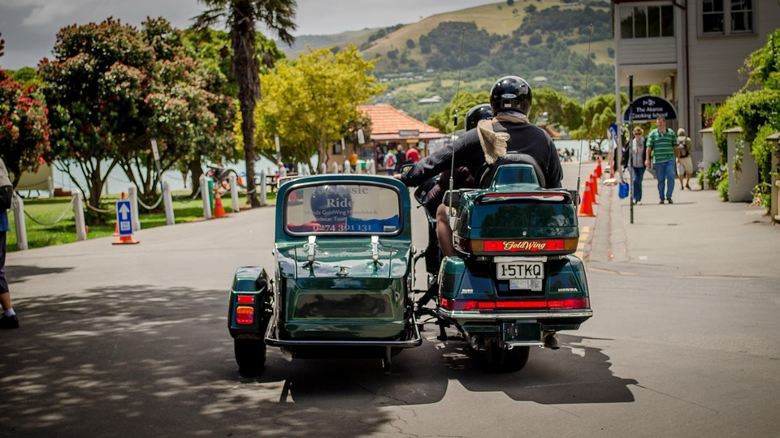
2.5. Metadados em imagem digital: IPTC, XMP e Exif
Os padrões de metadados mais comuns são o IPTC-IIM, IPTC Core Schema, XMP e o Exif.
Apenas alguns formatos permitem gravar metadados internamente (JPEG, TIFF, PNG, DNG, etc.) mas mesmo estes não suportam todos os esquemas existentes.
Solução é um sidecar.

Slide 27
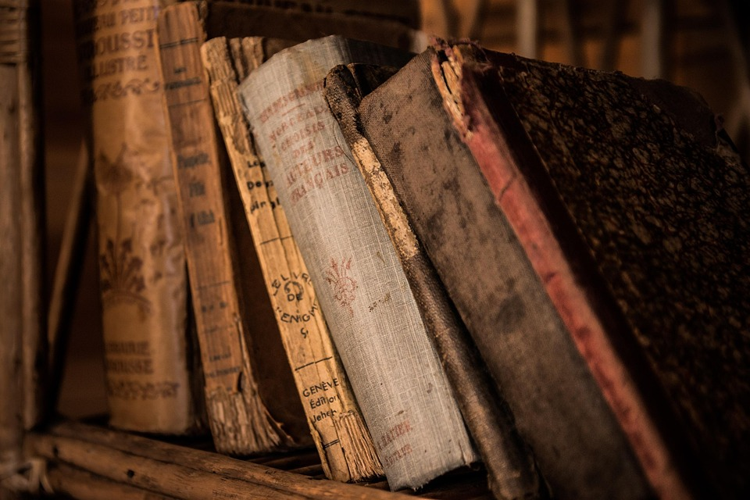
2.5. Metadados em imagem digital: IPTC-IIM
O IPTC (International Press Telecommunications Council) - IIM (Information Interchange Model) é um formato antigo (início dos anos 1990) para ajudar na troca entre organizações de notícias e media. Principal vantagem é que a maioria dos programas de gestão e edição de imagens podem ler e gravar os seus campos.

Slide 28
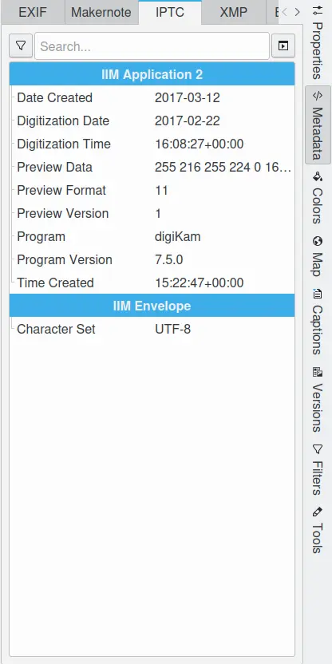
2.5. Metadados em imagem digital: IPTC Core Schema
IPTC Core Schema (2005) é uma evolução do IPTC-IIM, adiciona mais tipos de informações descritivas e administrativas.
Utiliza o esquema XMP o que permite que os dados IPTC sejam incorporados (via XMP) numa ampla gama de formatos de imagem.

Slide 29
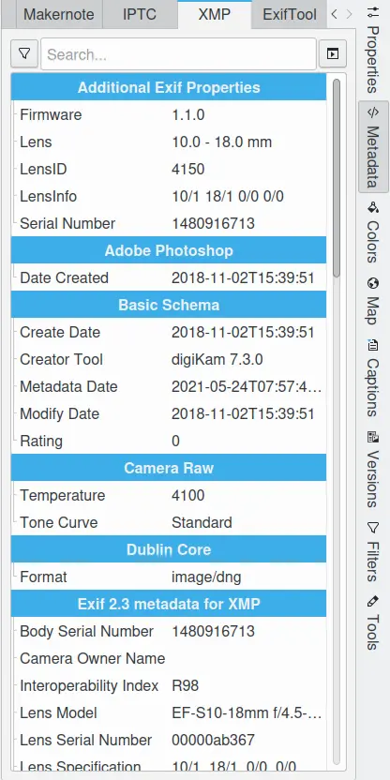
2.5. Metadados em imagem digital: XMP (eXtensible Metadata Platform)
Norma ISO (ISO 16684-1:2012) para armazenar metadados de ficheiros digitais. Permite armazenar metadados embedded ou em sidecar (.xmp)
É baseado em XML e RDF.
Pode incorporar diversos padrões (IPTC, EXIF, Dublin Core, etc.).
Pode ser usado em praticamente qualquer tipo de ficheiro, mas nem todos os tipos suportam embedded.

Slide 30
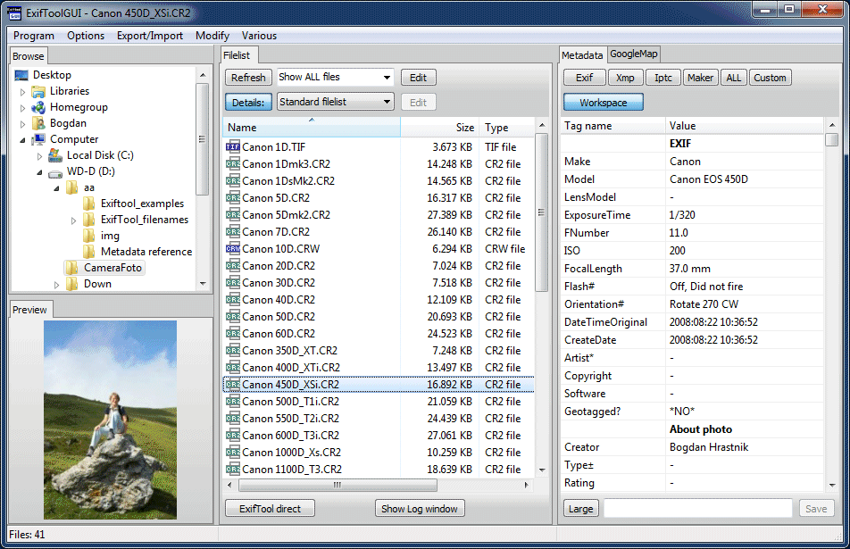
2.5. Metadados em imagem digital: EXIF
Padrão de metadados embedded em imagem.
Geralmente criados automaticamente pelos dispositivos de captura, incluem informações técnicas sobre a imagem e captura: exposição, tempo de captura, localização de GPS, a marca e o modelo da câmara, a data e hora da captura da imagem, a velocidade do obturador, ISO, etc.

Slide 31
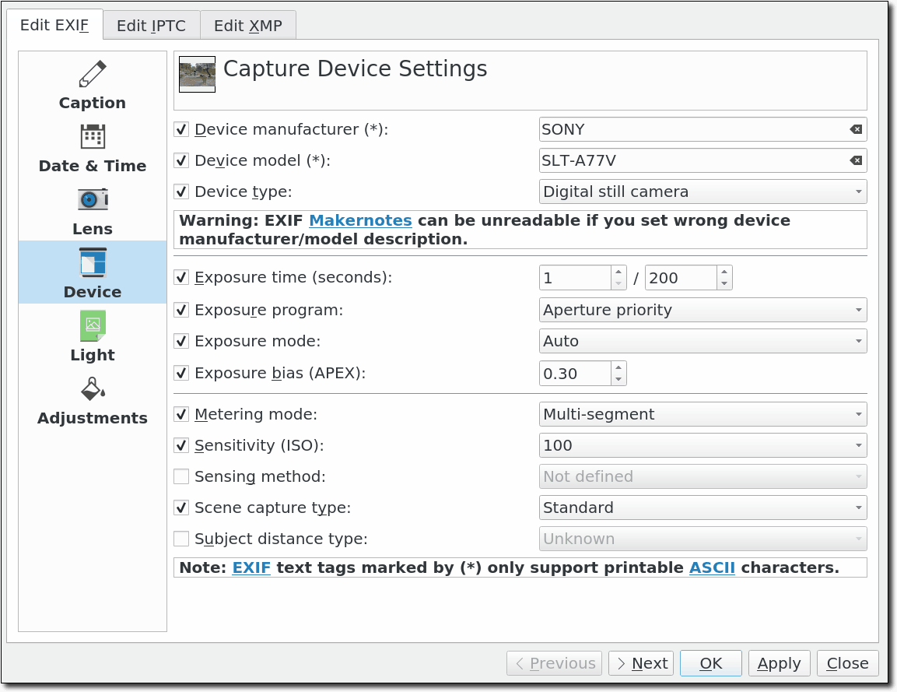
O Metadata Editor do DigiKam é uma ferramenta para adicionar e editar meta-
dados EXIF, IPTC, or XMP metadata de imagens.
Alguns campos são partilhados entre esquemas.

